Slide 1


lángfestés
Kutrovácz László

Slide 2
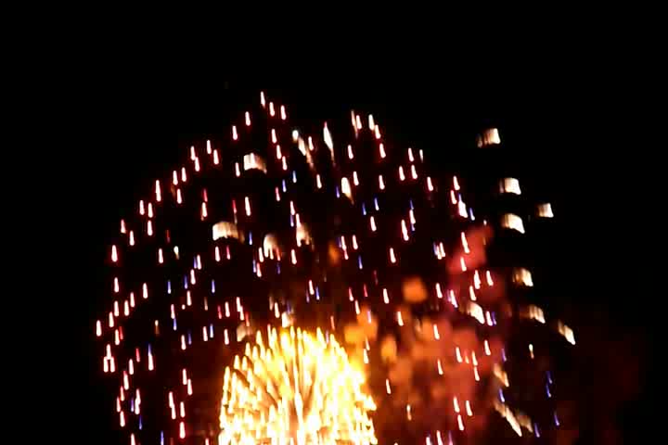

Slide 3
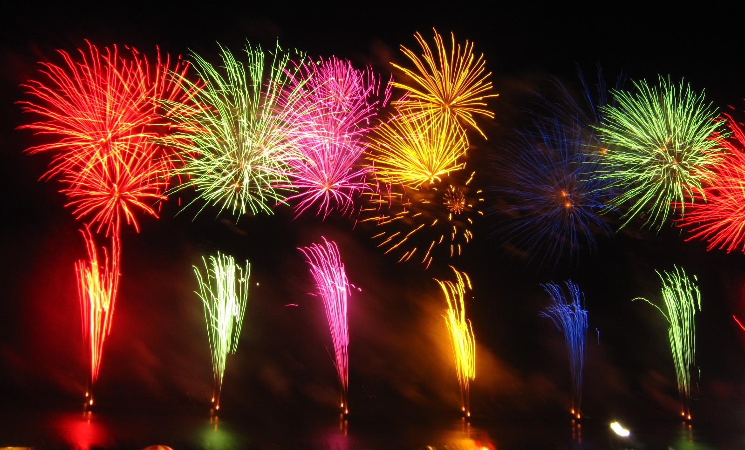

Slide 4
energiaszintek
E₄
1.
E₃
+ energia
E₂
Az elektron alapállapotban
E₁
energiaszintek
2.
E₄
E₃
E₂
Az elektron gerjesztett állapotban
E₁
3.
energiaszintek
E₄
E₃
E₂
Az elektron alapállapotban
- energia
E₁

Slide 5
1. Vizsgálati módszer
1. Porcelántégelyekbe a sókból vegyszereskanál-hegynyi mennyiséget szórunk.
2. 1:1 arányban hígított sósavat öntünk a tégelyekbe úgy, hogy a tégely kb. félig legyen.
3. 1-2 cink granulátumot dobunk a tégelyekbe.
4. Meggyújtjuk a Bunsen-égőt, majd lángját lehetőség szerint színtelenre állítjuk.
5. A lángot vízszintesen egyenként a tégelyek fölé tartjuk.
6. Megfigyeljük a láng színét az egyes tégelyek fölött.

Slide 6
2. Vizsgálati módszer
1. Az acéldrótot kiizzítjuk Bunsen-égő lángjában úgy, hogy a lángot már ne fesse.
2. A drótot desztillált vízbe mártjuk.
3. A nedves drótot megforgatjuk az adott só kristályai között.
4. A drótot a felületére tapadt sókristályokkal együtt a Bunsen-égő lángjába tartjuk.
5. Megfigyeljük a láng színét.
6. A drótot a kikészített mosófolyadékba (csapvízbe), majd desztillált vízbe mártjuk és újra kiizzítjuk. (3 vizsgálat után cseréljük a vizeket.)

Slide 7
A vizsgálat eredménye
A só neve | A lángfestés színe
réz(II)-klorid
nátrium-klorid
stroncium-klorid
kalcium-klorid
bárium-klorid
kálium-klorid
lítium-klorid
8. ismeretlen: kálium-klorid
9. ismeretlen: réz(II)-klorid
10. ismeretlen: nátrium-klorid
zöld
(arany)sárga
(kármin)vörös
(tégla)vörös
fakózöld
fakóibolya
(bíbor)vörös
fakóibolya
zöld
(arany)sárga

